Slide 1
Joomla! OpenSource-CMS

Slide 2
Zur Person
Gerald Martin
Wirtschaftsinformatiker
seit 2003 Freiberufler
ab 2005 OpenSource-Software (Skolelinux)
ab 2006 Mambo (heute Joomla!)
heute Berater für OpenSource CMS, Referent, Fachlektor
ehrenamtlich: joomlaportal.de, Joomla! bei CLT

Slide 3
Ein Blick auf das CMS
Entstanden aus CMS Mambo (2005: Mambo 4.5.2.3 → Joomla! 1.0 100% Mambo-Quellcode + Erweiterungen)
Lizenz: GNU GPL v2
Joomla, „jumla“ (Swahili: „alle zusammen“)
Januar 2008: Joomla! 1.5 mit komplett überarbeitetem Quellcode (MVC, Caching, OpenID)
Januar 2012: Joomla! 2.5 (aktuell 2.5.7)

Slide 4
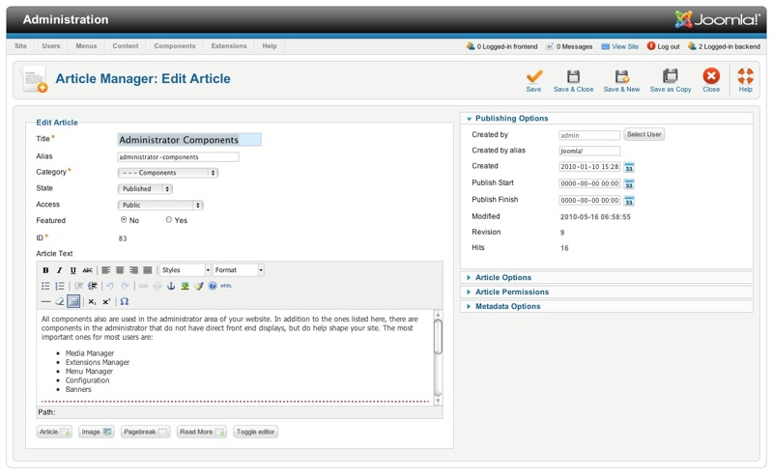
Ein Blick auf das CMS
Content Management

Slide 5
Ein Blick unter die Haube
modulares System (Core + Extensions)
Komponenten
Module
Plugins
Sprachen
kombinierbar als Packages

Slide 6
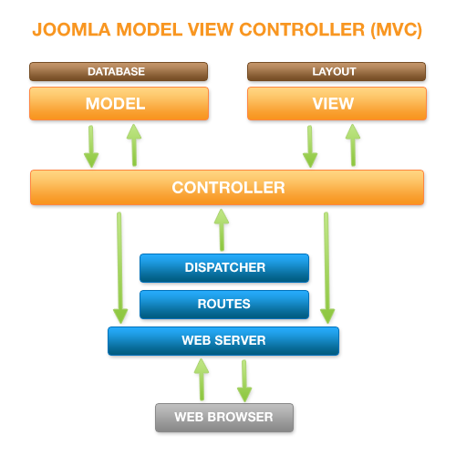
Ein Blick unter die Haube
Joomla! MVC

Slide 7
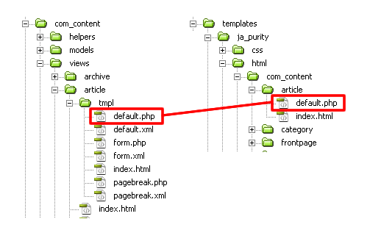
Ein Blick unter die Haube
Joomla! Template Overrides

Slide 8
Ein Blick unter die Haube
Sprachenintegration
bis Joomla 1.5 multilinguale Seiten nur mittels Erweiterung möglich
ab Version 2.5 fest im Core

Slide 9
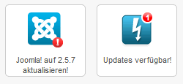
Ein Blick unter die Haube
Updates
„eingebaute“Versionsüberprüfung
Aktualisieren per Klick
Core-Updates (und Extension-Updates)

Slide 10
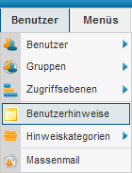
Ein Blick unter die Haube
ACL
Rechteverwaltung bisher keine Stärke des CMS
mit Version 2.5 wurde ACL ausgebaut
Benutzer
Gruppen
Zugriffsebenen

Slide 11
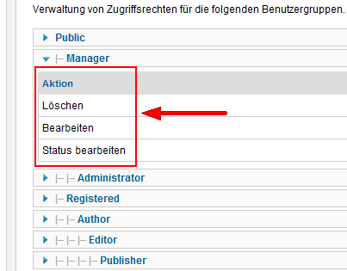
Ein Blick unter die Haube
Steuern von Zugriffsrechten für
Kategorien
Beiträge
Menüs
Module

Slide 12
Ein Blick hinter die Kulissen
Joomla!-Community:
docs.joomla.org (Wiki)
people.joomla.org
extensions.joomla.org
Joomla! im deutschen Sprachraum:
joomla.de
joomlaportal.de
joomla-wiki.de
joomlaclub.ch

Slide 13
Ein Blick hinter die Kulissen
neue Joomla!-Versionsstrategie

Slide 14
Ein Blick hinter die Kulissen
Joomla!-Developer-Network: developer.joomla.org
aktuelle Joomla!-Plattform 12.1 („Louis Landry“)
API-Doc: api.joomla.org/Plattform
Resource: joomlacode.org

Slide 15
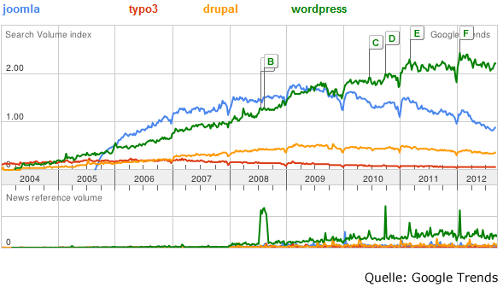
Ein Blick über den Zaun
Joomla! gehört zu den 4 größten OpenSource CMS neben
Typo3
Wordpress
Contao (TYPOlight)

Slide 16
Ein Blick über den Zaun
Beliebtheit wird unterstrichen durch
Anzahl der Erweiterungen
Größe der Community
viele kommerzielle Anbieter weltweit
„inoffizielle“ Forks
offiz. Angriffsstatistik (docs.joomla.org/Vulnerable_Extensions_List)

Slide 17
Joomla!Day

